Slide 1

第二部分
Project Organizations and Teams
项目组织与项目团队

Slide 3
在项目管理中存在的问题
需求定义 | 问题比率 | 团队组织 | 问题比率 | 项目运行 | 问题比率
定性不明确 进度安排不当 决策不力 信息不良 变化因素 | 15.1% 9.8% 8.6% 3.9% 3.6% | 人员配置不当 职责不明 团队负责人不得力 | 12.2% 6.2% 4.6% | 缺乏协调 控制不良 沟通不良 领导不力 敬业精神差 | 13.8% 7.1% 6.5% 5.8% 5.8%
合计 | 43% | 合计 | 23% | 合计 | 34%
Standish Group, 1484个项目，1997

Slide 4
项目组织建设与项目团队管理的7S
战略
风格
结构
文化
能力
机制
员工

Slide 5

第五章 项目组织

Slide 6
组织的概念
“组织：有意识形成的职务或岗位的结构”
————— [美]Harold Koontz

Slide 7
组织管理
“为了使人们能为实现目标而有效地工作，就必须设计和维持一种职务结构(a structure of roles)。这就是组织管理的目的。”
——————— [美]Harold Koontz

Slide 8
组织过程
工作划分
工作归类
形成组织结构

Slide 9
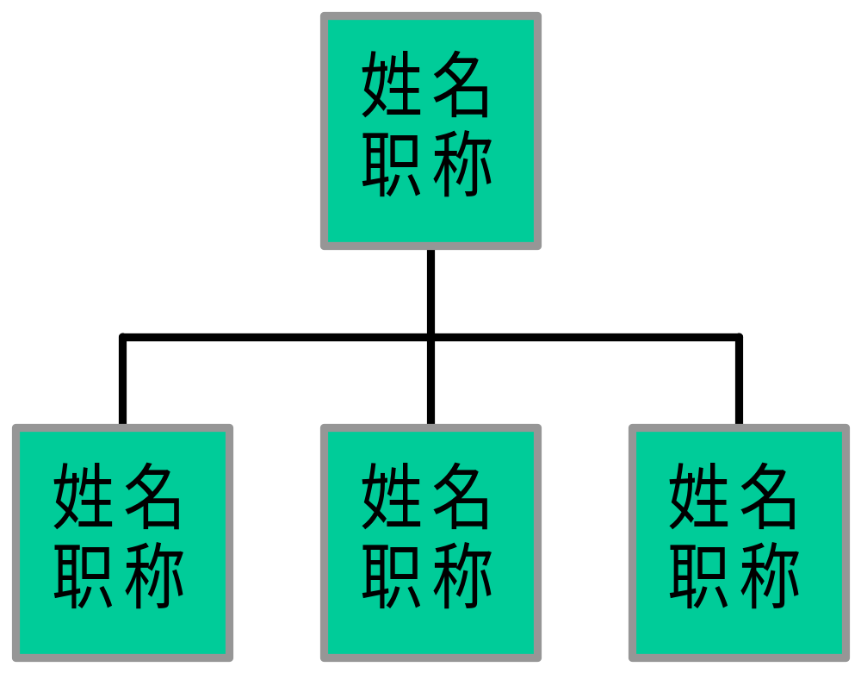
组织设计过程的结果
组织图
职位说明书
组织手册

Slide 10

组织统一的两面
动态的组织（组织的运作过程）
静态的组织（组织结构）

Slide 11

怎样才算一个合理的组织？

Slide 12

怎样才算一个合理的组织？
目标的一致性和管理的统一
有效的管理幅度和层次
责任和权利要对等
要合理分工和密切协作
集权与分权相结合
纪律和秩序
团队精神

Slide 13

影响管理幅度和层次的因素有哪些？

Slide 14
影响管理幅度和层次的因素
工作能力
工作内容和性质
工作条件
工作环境

Slide 15
项目管理组织的特点
一般组织的特点
项目管理组织
项目及项目管理
的特殊性

Slide 16
项目管理组织的特点
通常为任务而设
拥有多种技能
没有冗员
项目本身意味着对日常方式的批评
成员目标各异、忠诚度不够

Slide 17
项目管理的组织形式
1、请在坐各位画出自己所在单位的组织结构图
2、画出你曾参与过的一个或多个项目的组织结构图
3、说明你参与项目组织结构与企业组织结构的关系

Slide 18
项目管理的组织形式
职能制组织形式
项目式组织形式
矩阵制组织形式
网络制组织形式

Slide 19
职能式组织形式
执行主管
Chief Executive
项目协调
职能主管
Functional Manager
职能主管
Functional Manager
职能主管
Functional Manager
职员 Staff
职员 Staff
职员 Staff
职员 Staff
职员 Staff
职员 Staff
职员 Staff
职员 Staff
职员 Staff

Slide 20
项目式组织形式
执行主管
Chief Executive
项目协调
项目主管
Project Manager
项目主管
Project Manager
项目主管
Project Manager
职员 Staff
职员 Staff
职员 Staff
职员 Staff
职员 Staff
职员 Staff
职员 Staff
职员 Staff
职员 Staff

Slide 21
弱矩阵式组织形式
执行主管
Chief Executive
职能主管
Functional Manager
职能主管
Functional Manager
职能主管
Functional Manager
职员 Staff
职员 Staff
职员 Staff
职员 Staff
职员 Staff
职员 Staff
职员 Staff
职员 Staff
职员 Staff
项目协调

Slide 22
平衡矩阵式组织形式
执行主管
Chief Executive
职能主管
Functional Manager
职能主管
Functional Manager
职能主管
Functional Manager
职员 Staff
职员 Staff
职员 Staff
职员 Staff
职员 Staff
职员 Staff
项目主管
Project Manager
职员 Staff
职员 Staff
项目协调

Slide 23
强矩阵式组织形式
执行主管
Chief Executive
项目经理主管
Manager of
Project Managers
职能主管
Functional Manager
职能主管
Functional Manager
职能主管
Functional Manager
项目经理
Project manager
职员 Staff
职员 Staff
职员 Staff
项目经理
Project manager
职员 Staff
职员 Staff
职员 Staff
项目经理
Project manager
职员 Staff
职员 Staff
职员 Staff
项目协调

Slide 24
复合式组织形式
执行主管
Chief Executive
项目经理主管
Manager of
Project Managers
职能主管
Functional Manager
职能主管
Functional Manager
职能主管
Functional Manager
项目经理
Project manager
职员 Staff
职员 Staff
职员 Staff
项目经理
Project manager
职员 Staff
职员 Staff
职员 Staff
项目经理
Project manager
职员 Staff
职员 Staff
职员 Staff
项目A协调
项目B协调

Slide 25
矩阵结构
组织形式 团队特性 | 矩阵型
 | 弱矩阵 | 平衡矩阵 | 强矩阵
团队负责人权力 | 低 | 低到中等 | 中等到高
职能部门人员投入团队工作的时间比率 | 0-25% | 15-60% | 50-95%
团队负责人的角色 | 兼职 | 专职 | 专职
团队负责人的头衔 | 团队协调人 | 团队经理 | 团队经理

Slide 26
案例A
小张是一名工程师，因其业务能力突出，被抽调到某个项目组工作。一年期间，该项目组的成绩显著，受到公司的表扬，小张也得到了不菲的奖金。项目结束后，他回到了所在的部门。部门经理大刘问他参加如此成功项目的感受，小张回答说：“感觉很好，但以后这样的项目不要再派我参加了。”

Slide 27
案例B
老马是一个“空降兵”，因为他在X公司杰出的表现被Y公司不惜重金挖了过来。老马到任后的第一项任务就是从各部门抽调精兵强将组成一个项目组来进行一次有关公司Z产品的市场调查。老马知道，这次调查不仅与他本人的前途有关，也与公司的前途有关。于是，他找到相关人员，问他们能否参加该项目，但大家的回答是很忙，没有时间参加。

Slide 28
案例C
张女士从X公司所属的一个外地办事处调回总部任产品推广部经理。近来，公司将投入人力进行一项新产品的研发，希望从该部门抽调一些人手，张女士对该项目表示十分赞成，但她不希望这些人采取集中到外地一年的方式来进行该项目。

Slide 29
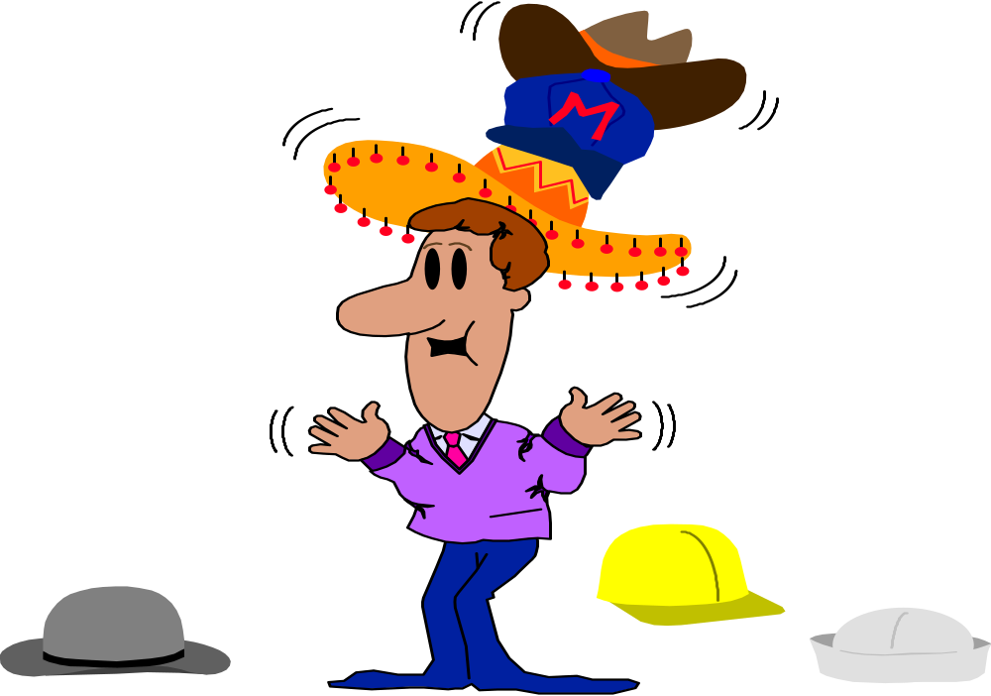
网络制组织形式

Slide 30
组织结构与项目的成功度
 | 建设性 | 开发性 | 合计
职能负责结构 | 74 | 80 | 154
弱矩阵结构 | 148 | 150 | 298
平衡矩阵结构 | 135 | 97 | 232
强矩阵结构 | 395 | 158 | 553
项目负责结构 | 161 | 86 | 247

Slide 31
组织结构与项目的成功度
技术发挥：职能结构与弱矩阵成功率50％以上，平衡矩阵70％，强矩阵与项目负责制80％。
就成本：弱矩阵成功率小于25％，项目负责制大于50％。

Slide 32
职能结构与矩阵结构的问题

Slide 33
正式组织与非正式组织
正式组织：当两个以上的人为了既定的目标而自觉协调其活动时，这样的组织就是“正式组织”

Slide 34


正式组织与非正式组织
非正式组织：没有自觉的共同目标（即使也可能产生共同的成果）的任何联合的个人活动称为非正式组织

Slide 35
问题：
1、作为一个项目经理你考虑过你的组织中的一些“小群体”吗？你觉得他们“碍事”吗？
2、作为一项目组成员，你觉得你和一些同事能形成“小群体”吗？你觉得你们之间讨论哪些事情？领导是否有意拆散你们的“小群体”？

Slide 36

正式组织与非正式组织相容吗？

Slide 37

非正式组织的积极性
满足员工部分需要
增强合作精神
互相帮助
规范行为

Slide 38

非正式组织的消极性
目标冲突
一致性压力
影响变革

Slide 39

如何利用非正式组织？

Slide 40

第六章 项目经理与项目团队

Slide 41
团队练习

Slide 42
项目经理就是项目的负责人！
项目的领导人！
领导（名词）-----头面人物 领导人 联络人 监督人 传播人 发言人 企业家 应急人 资源分配者 谈判人
领导（动词）-----管理者利用组织赋予的职权和个人具备的能力去指挥命令影响和引导职工为实现组织目标而努力工作的活动过程

Slide 43

什么样的领导最有权利？

Slide 44

什么样的领导最有权利？
强制权（职位）
奖励权（职位）
法定权（职位）
专长权（知识）
个人影响权（资历，人品，感情）

Slide 45
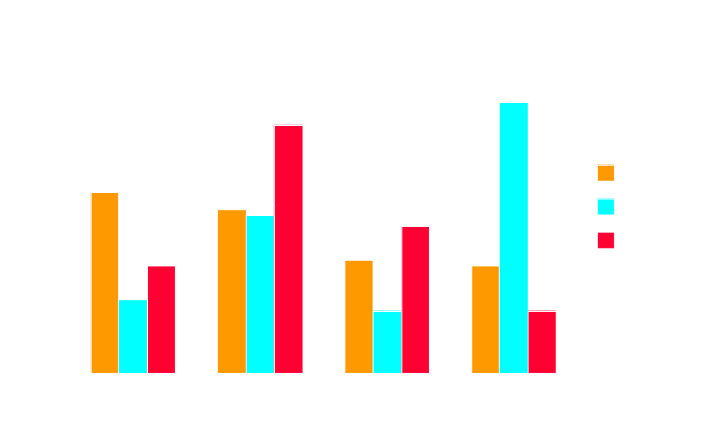
经理成功要点
(%)

Slide 46
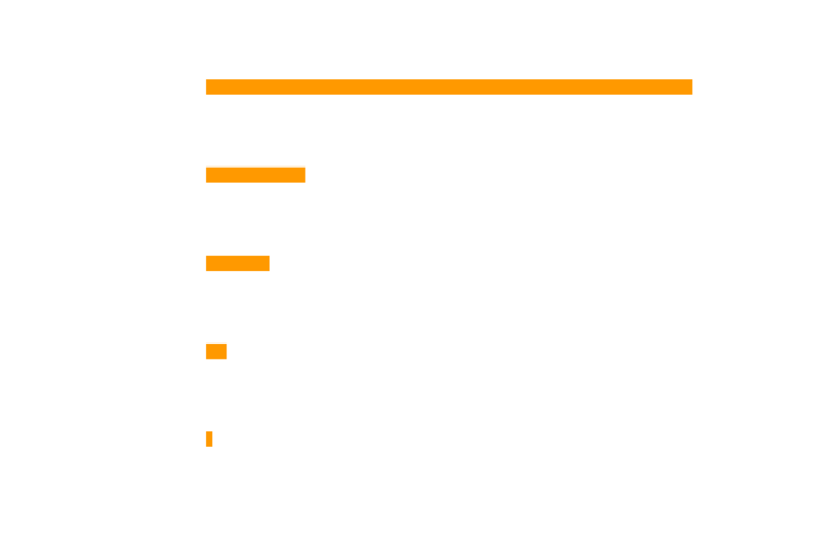
影响力

Slide 47
发挥影响力的基本武器
压力
上司支持
交换
同盟
奉承
理性的说服
启发
咨询

Slide 48
压力
通过要求、威胁或恫吓等手段来向目标对象施加影响。
形式：
  经常检查下属工作
  对目标对象大声吆喝
  设置紧迫的最后期限
  搬出规章制度

Slide 49
上司支持
说明要求得到了更高层管理人员的批准来说服目标对象；
向更高层管理人员要求帮助来说服目标对象。

Slide 50
交换
准确无误或含糊地告诉目标对象
  如果他们接受要求会得到一定的回报；
  应当偿还以前欠下的人情。

Slide 51
同盟
通过别人来说服目标对象；
直接告诉目标对象，说别人都支持你的意见。

Slide 52
奉承
让目标对象感觉良好。

Slide 53
理性的说服
以逻辑辩证和事实为依据。

Slide 54
启发
利用情绪。

Slide 55
咨询
与投入过程相关。
让目标对象参与，人善变，但不愿意被改变。

Slide 56

项目经理的责任
质量
成本
时间
通过一系列的领导及管理活动是项目的目标成功实现并使项目相关者都获得满意！

Slide 57
项目经理的责任
对于所属上级组织的责任
保证项目的目标符合于上级组织目标
充分利用和保管上级分配给项目的资源
及时与上级就项目进展进行沟通

Slide 58
项目经理的责任
对于所管项目的责任
明确项目目标及约束
制定项目的各种活动计划
确定适合于项目的组织机构
招募项目组成员，建设项目团队
获取项目所需资源
领导项目团队执行项目计划
跟踪项目进展及时对项目进行控制
处理与项目相关者的各种关系
项目考评与项目报告

Slide 59
项目经理的责任
进行项目界定
确保所有的工作都有了合理的界定
领导并指导项目组共同努力顺利取得项目成果
确保在项目内部、项目和利益相关者之间有良好的沟通机制
确保每件工作都遵循项目界定来进行计划、时间和质量
确保有适当的管理程序来调节和控制成本、时间和质量
定期提供一份有关成本、质量和时间方面的进展报告
确保有程序来发现和解决那些影响质量、时间和成本的问题
确保有程序来处理任何必要的变动
确保项目的完成并按正规的方式结束

Slide 60
项目相关者 参加或可能影响项目工作所有个人或组织。
顾客，项目产品的接受者
消费者，项目产品的使用者
业主，发起该项目的人
合伙人，项目的合作者
提供资金者，金融机构
承包商，为项目组织提供产品的组织
社会，司法、执法机构、社会大众
内部人员，项目组织的成员

Slide 61
项目的利益相关者
政府
分承包商
职能经理
团队发起人
团队界线
内部客户
企业界线
老板
团队负责人
团队成员
团队成员
经理们掌握的内部资源
外部客户
供应商
同事
团队包容系统的边界

Slide 62
合格项目经理的基本要求
例：某航空制造企业准备在全企业范围实行CIMS（计算机集成制造系统），企业领导认为此项目的成功与否与项目经理关系极大，因此拟选调主持和参与许多本企业项目的企业科技处处长来担任项目经理。试分析这个人选合适否？对于项目经理都有哪些要求？

Slide 63
合格项目经理的基本要求
良好的职业道德
知识和经验
系统的思维能力
综合的管理及决策能力（计划组织指挥协调与控制等）
创新能力
身体健康

Slide 64
合格项目经理的基本要求
技术
商务
项目管理

Slide 65
决定项目组成员
具有与任务相关的知识与技能
个人对问题感兴趣
有时间参与项目
喜欢团队合作
开放的心态

Slide 66
如何安排任务
相同形状队伍结构
  结构简单、可以并行、难以集成
专业队伍结构
  利于专长发挥、工作不平衡、责任不清晰
集体协商队伍结构
  交流充分、集成简单、成员固定
外科医生队伍结构
  水平受个人影响大、效率高

Slide 67

创造性思维的特征
对问题的敏感性(Sensitivity)
思维的流畅性(Fluency)
思维的灵活性(Flexibility)
发挥创见的能力(Originality)
对问题重新认识的能力(Redefinition)

Slide 68
创造性技法示例 构思图
构思图法是由 Tony Buzan（英国学者、记者和作家）在七十年代早期提出的一种方法。它以对记忆力、智力、创造力和人脑基本工作方式所作的研究为基础。该项研究表明在使用大部分集中在大脑左半球中的功能（词语、数字、线性思维、分析能力、列表能力等）的同时，使用在大脑右半球中占优势的功能（例如颜色、空间感和形状）可以显著提高人的记忆力和创造性思维。

Slide 69

创造性技法示例 头脑风暴法
1、目的在于产生尽可能多的观点
2、所有的观点都必须被记录下来
3、鼓励考虑其他人的观点，但不允许下判断和提出批评

Slide 70

创造性技法示例 头脑风暴法
例：设想你是一个项目经理，项目小组几位女员工说有一位男同事不断地在工作时盯着她们看，对她们进行骚扰。你对这些抱怨者进行了调查，但是当那个男员工强烈地否认这些指控时，你觉得问题有些棘手。那些抱怨的员工说除非采取措施，否则她们就拒绝工作。在这种情况下，你应该采取什么措施？

Slide 71



项目团队(Project Team)

Slide 72
项目团队
例：张啸被任命为一个项目的经理。他认为在所有的资源中，人力资源是最重要的资源。他认为一个良好的组织就是项目的成员“各有其位，各就其位”。他先将项目的任务进行了分解（WBS），然后根据工作要求招聘员工，对于每一个员工他都亲自出马讲解这位员工的责任和权利，并有详细的文字说明材料。“你清楚我说的了吗？” “是的，我知道我的职责了，我会努力工作的” 这总是张啸与员工结束谈话的最后对话。但是随着项目的进行，情况并没有预想的顺利发展，员工之间各种冲突不断出现，有些员工甚至提出退出项目组。张啸觉得自己做得没错，但为什么出现这样后果？请你帮他分析一下。

Slide 73
团队角色练习

Slide 74
如何识人
“黄金定律”与“白金法则”
  黄金法则：你希望别人怎么对待你，你就怎么对待别人。
  白金法则：别人希望你怎么对待他，你就怎么对待他。

Slide 75
讲习班里试身手
你给销售知识讲习班授课的时间定于上午8点30分。在这之前还一个于8点钟开始的早餐例会。你7点50分左右到场，却发现张大伟已经到了，笔记本和几支铅笔整齐地放在他面前的桌上。他站起身，你们两人握了一下手。他的嘴角挂着一丝几乎不易察觉的微笑。就他和他的工作情况，你简单地问了几个问题，他的回答简短而彬彬有礼，但闲聊都算不上，你会注意到他站的与你有一段距离。

Slide 76
8点15分左右，李齐犹犹豫豫地跨进门，轻声问：“对不起，这里是销售讲习班吗？”当被告知正是这里时，他长出了一可气。进得门来，他自己倒了杯咖啡，然后谈起他一直想参加这个讲习班。他说，所学的东西无论是用于工作还是用于处理家庭事务都会有帮助的。李齐问了你几个问题，非常细心地听你回答。他说他希望坐在前排的人被叫起来做示范表演的次数不要太多。

Slide 77
快要开课了，马山大步流星地走进来。“喂，这里是销售讲习班吗？”他笑着问。在你答话之前，他就已经自己倒了杯咖啡，边喝边承认他没有咖啡就会提不起精神。然后他一下子接过有关示范表演的话题，开始讲起上次讲习班时，他正在模仿某位大老板的举手投足，这位老板正好看到，结果弄得他很尴尬。“不过说实在的，我倒是很喜欢这件事。”他说。

Slide 78
最后一位与会者王丽出现了。她匆匆走进房间，找了靠前排的位子坐下，对你说：“10点半我还有别的应酬。那时你能讲完吗？如果不能，这堂课下个月能否再讲一次，让我们大家中那些今天不能来的人还有一次机会？今天没到场的人还真不少，所以重新修订一下课程可能是很有必要的。”

Slide 79
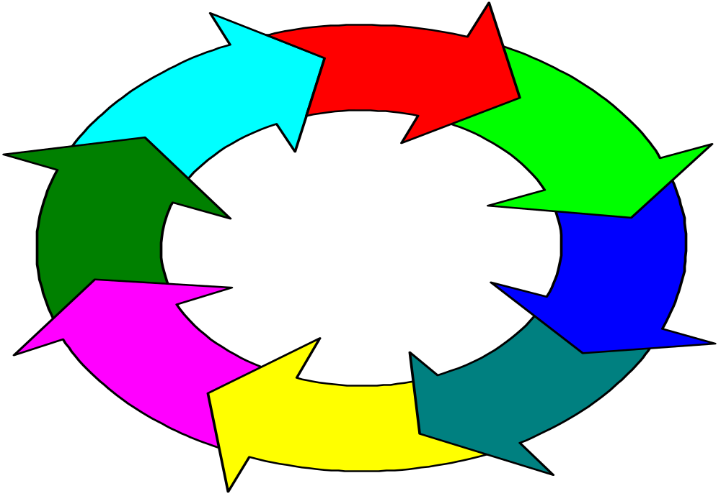
项目组成员形成团队不仅是项目成功的保证而且也能满足成员的需求

Slide 80


项目团队的特征
共同认可的明确的目标
合理的分工与协作
积极的参与
互相信任
良好的信息沟通
高度的凝聚力与民主气氛
学习是一种经常化的活动

Slide 81
项目团队的特征
与球队的异同

Slide 82

开始建立“团队”的时机
从项目开始的第一天
从项目计划的制定就鼓励“团队”活动

Slide 83
新“团队”的建立
利用WBS等工具决定需要做什么
通过前段的结果决定需要什么样的团队成员
招聘团队成员
通过团队成员的参与制定项目计划

Slide 84
“团队”成员的基本要求
例：假设你是一个软件开发项目经理，你希望你的项目组成员能形成一个真正意义上的团队，那么你在招聘项目组成员时有什么要求？

Slide 85
“团队”成员的基本要求
候选人具备项目工作所需要的技能
候选人的需要可以通过参与项目而实现
候选人应具有于原有员工相融的个性
候选人应不反对项目工作的各种约束

Slide 86

建设团队的工具与方法
团队建设活动
一般管理技术
绩效考评与奖励系统
人员配置
培训

Slide 87
“团队”发展的不同阶段
形成阶段(Forming)
疑问阶段(Storming)
规范阶段(Norming)
执行阶段(Performing)

Slide 88
“团队”发展不同阶段需要的领导风格
例：刘光是一个项目经理，他着意于建立项目团队，他认为既然项目团队成员有共同的目标，而且具有项目所需要的技术，关键是愿意为项目作出自己最大的贡献，那么在建立了团队后就要充分授权，让团队成员的获得最大的自主权。然而他发现在项目一开始就遇到麻烦，甚至连团队也建立不起来，小组成员各自为政，特别是当项目中间进来新成员时，更是乱上加乱。您说刘先生应该采用什么类型的领导风格？

Slide 89
管理风格

Slide 90
“团队”发展不同阶段需要的领导风格
形成阶段(Forming)---------指导型的领导风格 (Directive style)
疑问阶段(Storming)------影响型的领导风格(Selling or Influence style)
规范阶段(Norming)------参与型的领导风格(Participative style)
执行阶段(Performing)---授权型领导风格(Delegative style)

Slide 91

怎样才能使“团队”成员全身心投入于项目“团队”？
成员交流经常化，使他们感觉团队的存在
确保参与团队可以实现成员需要
使每个成员知道项目的重要性，每个成员不希望成为“失败者”
所有成员共享团队目标，“一只老鼠坏一锅汤”
使团队中的竞争减低到最小，团队成员只与其他团队的成员竞争

Slide 92
沟通
高
冲突程度
高
低
沟通程度

Slide 93
测试题
故事中涉及到三个人物：店主、一个索要钱款的男子，一个警察。
抢劫者没有把钱带走。
店堂灯关掉后，一个男子走进。
抢劫者打开了收银机。
索要钱款的男子拿走收银机里的东西后逃离。
抢劫者向店主索要钱款。

Slide 94
尽管收银机里有钱，但故事中没有说有多少钱。
店主倒出收银机里的东西后逃走。
打开收银机的那个男子是店主。
来的那个男子没有索要钱款。
抢劫者是个男子。
店主将店堂内的灯关掉后，一男子来到。

Slide 95
信息漏斗
一商人刚关上店里的灯，一男子来到并索要钱款。店主打开收银机。收银机里的东西被倒了出来。然后那个男子逃走，一警察很快接到报案。

Slide 96
沟通的备忘录
表象不是事实
在对方的世界里认识他们
用反应衡量效果
两个层次的交流--潜意识、意识
没有失败，只有结果
表现出来的行为通常是最好的行为
对抗是不灵活交流的结果
信息由行为表露
人类行为的意图是积极的
人的价值不变，只判断行为的价值

Slide 97
Benchmarking----一种有效的组织学习方法
“学习是任何一个组织环境适应性的最大特征”------------未名

Slide 98
Benchmarking的出现
时间：70年代末80年代初
公司：Xerox施乐公司
缘由：市场占有率下降，产品逐渐失去竞争力
活动：了解自己、了解自己的对手以及那些行业中的一流企业，研究他们并向他们学习，善加利用他们的有益经验的活动。
结果：质量问题下降了2/3，制造成本降低了1/2，生产周期缩短2/3，提高产量的同时减少一线工人50%及职员35%。
广泛性：美国财富杂志500强中70%将Benchmarking作为一项经常性的管理活动，企业包括AT&T, Eastman Kodark, Ford Motor, IBM等

Slide 99


什么是Benchmarking?
Benchmarking就是对产生最佳绩效的最优的经营管理实践的探索，也就是以领先组织为标准或参照，通过资料收集，分析，比较，跟踪学习等一系列的规范化的程序，改进绩效，赶上并超过竞争对手，成为市场中的领先者。
奖状

Slide 100
为什么要Benchmarking?
可以评价企业绩效
建立了企业赶超的对象
可以提高产品质量降低成本即改善绩效
是一种学习方法
可以使企业形成外向型企业文化
提高了工作满足感

Slide 101
Benchmarking的类型
内部Benchmarking
竞争Benchmarking
行业Benchmarking
最优Benchmarking

Slide 102

怎样Benchmarking？
Benchmarking计划
组建Benchmarking小组
信息收集
差距分析
采取改进行动

Slide 103
Benchmarking中差距分析的5个问题
目的为何？为什么？某些作业（动作）可否省去？
在何处做？为什么？可否改变场所或放在一起做？
在何时做？为什么？可否改变时间、顺序或同时做？
如何做？为什么？可否简化或改善工作方法？
由谁做？为什么？可否更换人员或由同一人做？

Slide 104
Benchmarking的阻力
骄傲自大不承认自己存在缺陷
害怕暴露自己的缺陷
习惯
Benchmarking的难度
费用

Slide 105
Benchmarking的成功因素
顾客导向
过程导向
企业高层领导的支持与参与
企业整体利益至上的观念
开放思想
共享信息
长期进行Benchmarking
全员参与

Slide 106
与Benchmarking区别的概念
发生于中国的“比、学、赶、帮、超”及“典型”学习
发生于西方的企业业务流程重组（BPR Business Process Reengineering)

Slide 107
第七章 项目人力资源管理
在项目拥有的所有资源中，人力资源是最重要的、最根本的资源，其它资源都要通过人力资源来发挥作用！

Slide 108
项目人力资源管理
“企”—“人”=“止”
“企业唯一真正的资源是人”----彼德。杜拉克
项目的全过程缺少不了“人”

Slide 109
人力资源的特征
有自身需求
主观能动性
不可储存性
终身可开发性
耗费其他资源
社会环境约束

Slide 110
何为人力资源
是人力资源还是人力资源？
知识
功能

Slide 111
人有什么样的需求？
例：杨森这几天一直很焦虑，因为他觉得项目组成员的工作积极性并没有期望的那样高。他觉得现在项目组成员的工资、奖金及工作环境在同行业中算得上第一流了，但似乎并不满意，他真不知道在员工积极性调动上他还能相处什么新“招术”？他想问员工“你们真正想要什么？”。你能为他出些“点子”吗？

Slide 112
人有什么样的需求？
马斯洛的需要层次理论
赫茨伯格的双因素理论
麦克利兰的成就需要理论
佛罗姆的期望理论
亚当斯的公平理论

Slide 113
马斯洛的需要层次理论
王力是一位由部队转业的项目经理，他觉得理想的动力是巨大的，他觉得他过去就是在追求理想的动力下努力工作的。他在管理中鼓励员工树立远大理想，常用一些英雄人物如铁人王进喜等等教育员工，然而收效并没有预想的大，你能说出为什么吗？

Slide 114
马斯洛的需要层次理论
1 生理的需要
2 安全的需要
3 社交的需要
4 尊重的需要
5 自我实现的需要
自我实现的需要
尊重的需要
社交的需要
安全的需要
生理的需要

Slide 115
赫茨伯格的双因素理论
邱晨是一家软件企业经理，他深知“民以食为天”的道理，不断提高员工待遇，如工作环境质量改善、工资、福利水平提高，等等。但是他还是发现员工并没有他预期的满意水平。这是为什么？

Slide 116
赫茨伯格的双因素理论
保健因素是指那些与人们的不满情绪有关的因素，如企业政策，工资水平，工作环境，劳动保护，人际关系等
激励因素是指那些与人们的满意情绪有关的因素，如工作表现机会，工作带来的愉快，工作上的成就感，由于好的成绩而得到的奖励，未来发展的期望，职务上的责任感

Slide 117
麦克利兰的成就需要理论
郭飞在一家企业工作，他最近很烦恼，因为领导说他“权利欲望”太大，让他踏踏实实工作，否则就解雇他。他觉得我想“当官”又不是“不好好工作”，难道按领导的说法“当官的都不是好员工”吗？

Slide 118
麦克利兰的成就需要理论
权利的需要
社交的需要
成就的需要

Slide 119

佛罗姆的期望理论
A企业因一客户拖欠货款而周转不灵，但利用多种方法也没催回。领导认为“重奖之下必有勇夫”，因此设重奖奖励能催回货款的人，但反应寥寥无几。为什么？

Slide 120
佛罗姆的期望理论
人们在工作中的积极性或努力程度（激发）力量M是效价V和期望值E的乘积
M=V×E

Slide 121

亚当斯的公平理论
要使组织成员保持较高的工作热情，必须使工作报酬公平合理，使组织的成员感到组织的分配是公正的。

Slide 122
需要的特点有哪些？
多样性
层次性
潜在性
可变性

Slide 123
项目人力资源管理一般过程
项目人力资源需求分析
项目人力资源招聘与选拔
项目人力资源培训学习及使用
项目人力资源绩效考核
项目人力资源激励
（参见新团队的建立）
（参见人的需求理论）

Slide 124
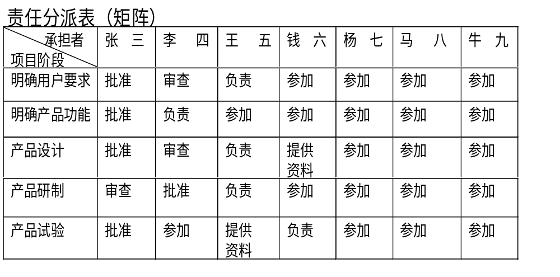
人力资源组织规划结果
1、角色和责任分派矩阵 2、人员配备计划
3、组织结构图 4、文字说明

Slide 125
项目人力资源绩效考核
成立专门的评估小组
进行全方位的绩效评价
评估结果公开
评估结果和人事决策直接相关

Slide 126
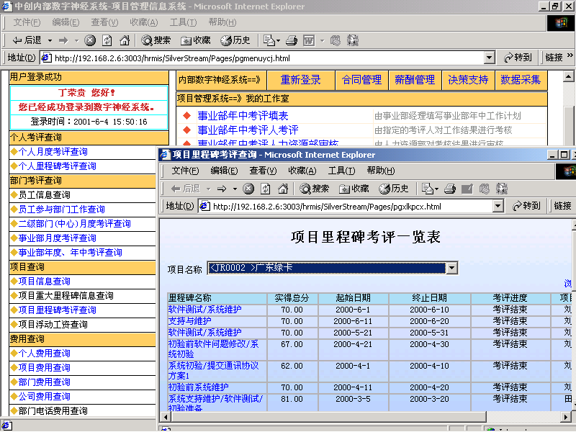
一个案例

Slide 127
项目经理绩效评价体系
老王是一家项目型企业的老总，他必须管理许多项目经理，那么从哪些方面考核这些年经理呢？他的老朋友建议说，“你不要管的太多，只要他们完成任务就行”。大家说这是个好建议吗？

Slide 128
评估过程1
准备评估阶段：在准备评估阶段，员工的直接主管要做的准备是收集数据，知道有哪些人给了员工反馈，给员工反馈的这些人可能是团队成员也可能是供应商，还有可能是别的主管。第二件事是看客户给员工的信件。第三个是看员工最近的工作成绩。第四是收集和认证这些反馈。

Slide 129
评估过程2
写评估：主管通过对员工各方面的材料的掌握，在评估表格上记录下员工在各评估项目上的结果和评估意见，而且要提出一些评语，指出在哪方面做得不错，哪方面欠缺。

Slide 130
评估过程3
业绩评论：评估一定是交互的，员工和主管对评估的每一步骤必需达成一致，如果不一致，可以沟通，直到双方认可为止。
鼓励员工对自己的评估有异议的地方提出问题，认真听员工的解释。
最后的决定权还是在主管手里。

Slide 131
项目经理绩效评价体系
项目总体结果绩效
管理过程绩效
团队管理绩效
关系处理绩效
奖状

Slide 132
第八章 多项目的组织与管理

Slide 133
思考：请各位想一下自己企业里那些活动是项目活动？哪些不是项目活动他们之间有何关联？

Slide 134
企业项目管理是未来企业管理的
发展趋势之一
使命
Mission
（企业为何存在？）
价值观
Values
（行为指南）
前景
Vision
（我们想要成为什么？）
方向/目标
Goals/Objectives
（我们想要办成什么事情？）
策略/方法
Strategies
项目
Projects

Slide 135
企业项目管理是未来企业管理的
发展趋势之一
运作
项目
运作
项目
运作
项目

Slide 136
“企业项目管理”就是“按项目进行管理”
Enterprise Project Management
Is
Management By Projects

Slide 137
企业项目管理是未来企业管理的发展趋势之一
目标导向性解决问题过程
市场的多样化需求
企业优化自身资源的需要
大项目分解为易于管理的小项目群
基于项目发展起来的企业
研究与发展能力是企业竞争能力的核心
组织的灵活性
管理责任的分散
个人及组织发展的机会

Slide 138
多项目管理
问题：张新是一家大型高新技术企业的总经理，他认为按项目进行管理比较适合于自己企业情况。但是多项目的管理过程遇到许多问题（大家可以想象得到），有人建议他成立“项目管理办公室”，你认为如何？项目管理办公室属于什么性质的机构？都应该做哪些工作？

Slide 139
项目办公室（Project Office)
Project Support Office
Program Support Office
Project Management Office
Project Management Support Office
Program Office

Slide 140
项目办公室的职责
开发和维护项目管理标准、方法和程序
为企业提供项目管理的咨询和指导
为企业提供合格的项目经理
为企业提供项目管理培训
为企业提供有关项目管理的其他支持

Slide 141
项目办公室的客户
公司总经理
项目经理或主管
项目团队成员
职能部门的经理
其他利益相关者，如项目产品的接收者

Slide 142
项目成组管理
企业的所有项目划分为不同质的项目群
对于同质的多个项目进行统一管理
由一个项目经理对成组项目进行管理

Slide 143
项目组合管理
通过不同类型项目的组合来实现企业目标
通过不同类型项目的组合充分利用企业资源
通过不同类型项目的组合来降低企业风险

Slide 144

多项目的协调
目标的协调
资源的协调
进度的协调
技术的协调
利益的协调

Slide 145

化解冲突
肯定的
肯定程度
竞争
协作
满足自己愿望
不肯定的
折衷
回避
迁就
不合作的
合作的
合作程度
满足别人愿望

Slide 146
竞争
当迅速果断的行为极其重要时；
当你需要实施一项不受人欢迎的重大措施时。

Slide 147
协作
当你发现两个方面都十分重要并且不能进行妥协和折衷时；
当你的目的是为了学习时；
当你需要融合不同人的观点时；
当你需要把不同人的观点合到一起而达到承诺时。

Slide 148
回避
当问题微不足道、或还有重要的事情迫切需要处理时；
当你意识到不可能满足你的要求时；
当问题的解决得不偿失时；
当收集信息比立即决策更重要时；
当他人能更有效地解决冲突时；
当一问题是另一问题的导火索时。

Slide 149
迁就
当你知道自己是错的，并希望表现出自己通情达理时；
当该问题对别人比对你更重要时；
为了对以后的事情建立社会信任时；
当别人胜过你，而造成的损失最小时；
当融洽和稳定至关重要时；
当你允许下属从错误中学习时。

Slide 150
折衷
当目标十分重要，但不值得采用更为自我肯定的做法造成潜在的破坏时；
当对手拥有同等的权力能为共同的目标作出承诺时；
当为了对一个复杂的问题达成暂时和解时；
当时间十分紧迫需要一个权宜之计时。

Slide 151

管理既是科学，又是艺术，二者的充分融合将产生“异想天开”的结果！

Slide 152

问题？
Any Question?

Slide 153
谢谢！
Keep Connecting In The Future
Email: naidingy@nwpu.edu.cn
yangnaiding@hotmail.com

Slide 154
联系方式
丁荣贵
山东大学项目管理研究所
山东大学管理学院
TEL: 013605402801
Email: ding_rgui@cvicse.com,
ding_rgui@263.net

